Slide 1
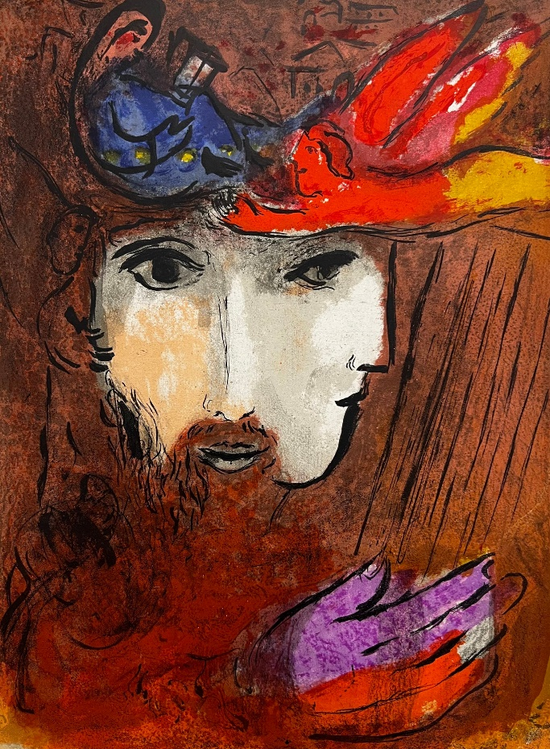
Die Glückspilz-Predigt Psalm 32
Marc Chagall:
David und Bathseba 1956

Slide 2
Die Glückspilz-Predigt Psalm 32
Aufatmen beim dankbaren Aufblick
Aufatmen beim wehmütigen Rückblick
Aufatmen beim freudigen Ausblick

Slide 3
Die Glückspilz-Predigt Psalm 32
1. Du bist der Mann – du hast dich selbst gerichtet! Spricht Nathan, der Prophet, Zum blutbefleckten König, der vernichtet Vor Gottes Antlitz steht; Du bist der Mann, dem du den Stab gebrochen, Dem du im Grimm das Urteil schon gesprochen: „Ein Kind des Todes ist, wer das getan!“ Du bist der Mann!
Karl Gerok, Palmblätter

Slide 4
Die Glückspilz-Predigt Psalm 32
3. Du bist der Mann, o hör es, meine Seele, Halt nicht zu rasch Gericht; Vergiss im Grimm bei deines Bruders Fehle Der eignen Sünde nicht! Vor deinem Aug – die Früchte und die Taten! In deiner Brust – die Keime und die Saaten! In fremder Schuld sieh deine eigne an: Du bist der Mann!
Karl Gerok, Palmblätter

Slide 5
Die Glückspilz-Predigt Psalm 32
6. Du bist der Mann, und ständst du hoch in Gnaden, Wie Davids fürstlich Haupt, Sprich nimmermehr: was kann der Feind mir schaden? Leicht ist ein Kranz geraubt! Je höher dich die Huld des Herrn gestellet, Je lieber dich die List des Argen fället; Oft schloss im Fleische, wer im Geist begann: Du bist der Mann!
Karl Gerok, Palmblätter

Slide 6
Die Glückspilz-Predigt Psalm 32
7. Du bist der Mann! – ja Herr, ich geb mich schuldig, Denn meine Schuld ist groß; Herr, Herr, barmherzig, gnädig und geduldig, Sprich mich in Gnaden los! Willst du mich, Barmherziger, erretten, Wer löset mich von meiner Sünde Ketten, Wer nimmt von meiner Seele mir den Bann? Du bist der Mann!
Karl Gerok, Palmblätter

Slide 7
Die Glückspilz-Predigt Psalm 32
8. Du bist der Mann, der meine Schuld will büßen Am blutgen Marterholz, Du bist der Mann, dir werf ich mich zu Füßen, Dahin ist all mein Stolz; Herr, heile mich von meinem Sündenschaden, Herr, stärke mich mit deinem Geist der Gnaden; Du, der am Kreuz den großen Sieg gewann, Du bist der Mann!
Karl Gerok, Palmblätter

Slide 8
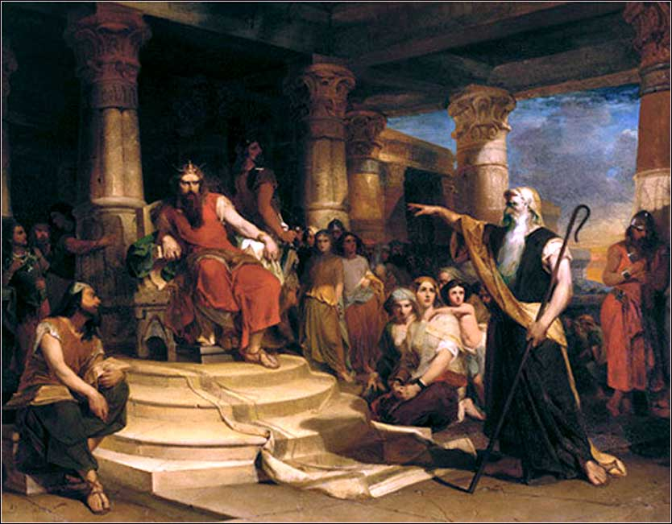
Die Glückspilz-Predigt Psalm 32
Peter Rohermel:
David und Nathan 1884

